Slide 1
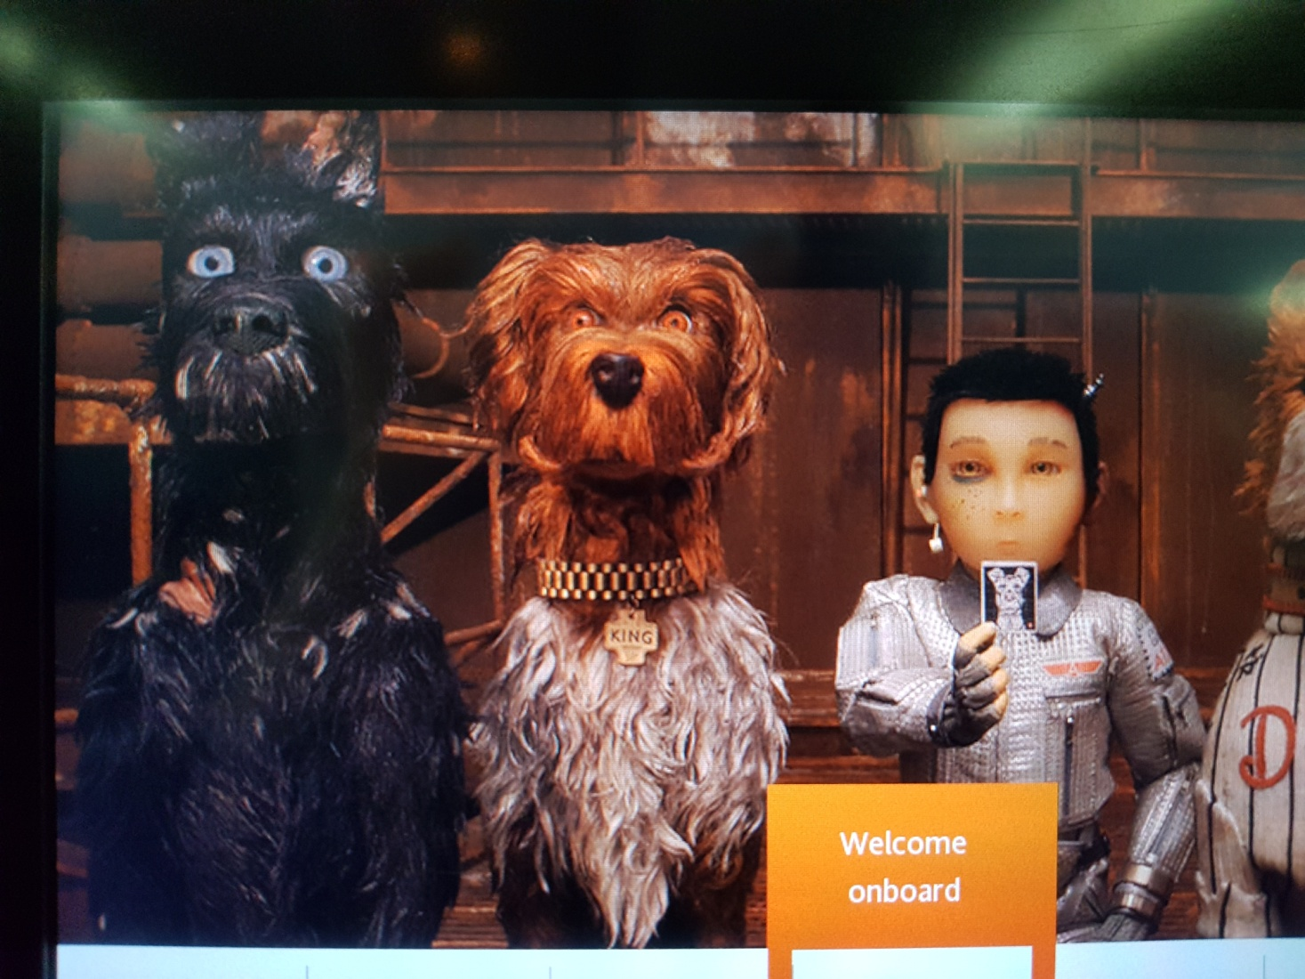
HIV: Curso de Resistencia
Dra Norma Porteiro
Fundación IDEAA. Abril 12, 2019

Slide 2
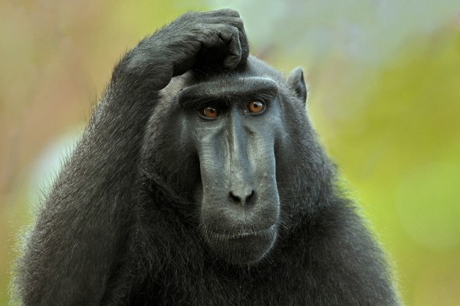
De qué hablamos cuando hablamos de resistencia ?

Slide 3
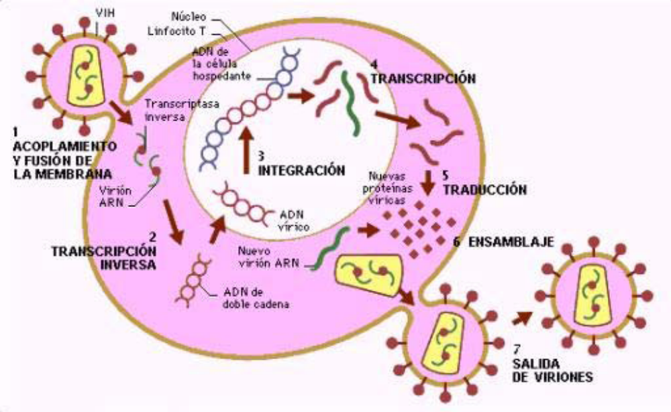
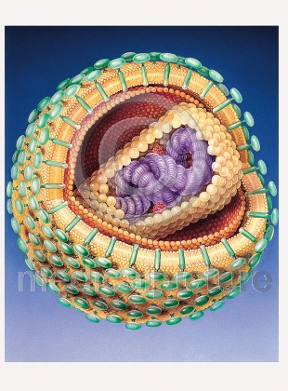
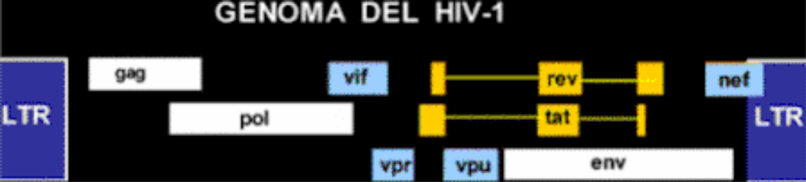
4
ESTRUCTURA DEL VIRUS HIV
INTERACCIÓN CON LA CELULA

Slide 4
Resistencia Genotípica
Se basa en la selección de mutaciones de aminoácidos de las proteínas del virus codificados por el gen pol y env.
Mecanismos:
Por sustitución de AA en distintas posiciones

Slide 5
Cuál es el nivel de viremia necesario para la selección de mutaciones?
<50cp/ml
200 cp/ml
500 cp/ml > 1000 cp/ml
VIREMIA
Recomendaciones para Genotipificación
Paciente con HIV-RNA >1000 cp/ml (AI)
Paciente con HIV-RNA 500-1000 (BII)
LLV
FV
Supresión virológica
Panel on Antiretroviral Guidelines for Adults and
Adolescents. Guidelines for the use of antiretroviral agents in HIV-1-infected adults and adolescents.
Department of Health and Human Services. http://aidsinfo.nih.gov/guidelines

Slide 6
De qué depende la emergencia de mutaciones?
De la ventaja replicativa dentro de la población viral.
De la prevalencia dentro de la población viral .
Del nivel de droga en sangre (AUC).
Cmin de la droga en sangre.
C min
IC 50
= Coc. de Inhibición = Mayor supresión
Viral
“La emergencia de mutaciones es un proceso lento, acumulativo ,
Progresivo en el tiempo e irreversible por el archivo de mutaciones
en el genoma viral que emergerán ante la re-exposición a la droga”.

Slide 7
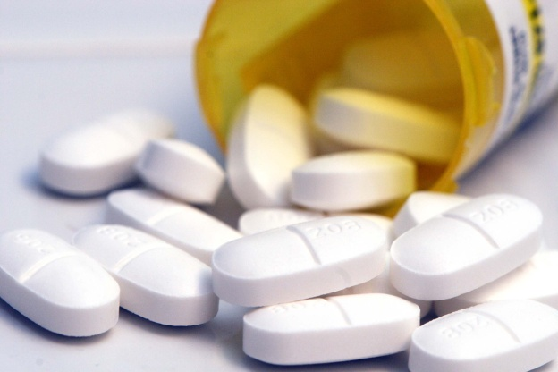
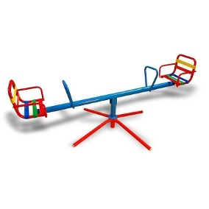
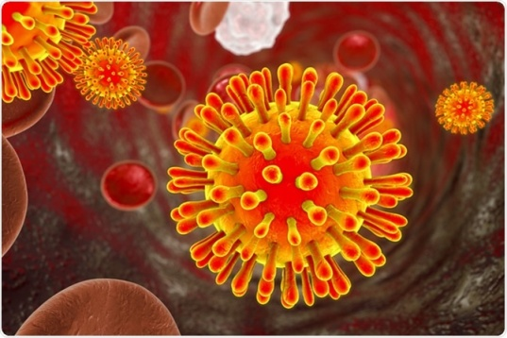
Cuáles son las condiciones necesarias para la selección de mutaciones ?
+
NO RAMS

Slide 8
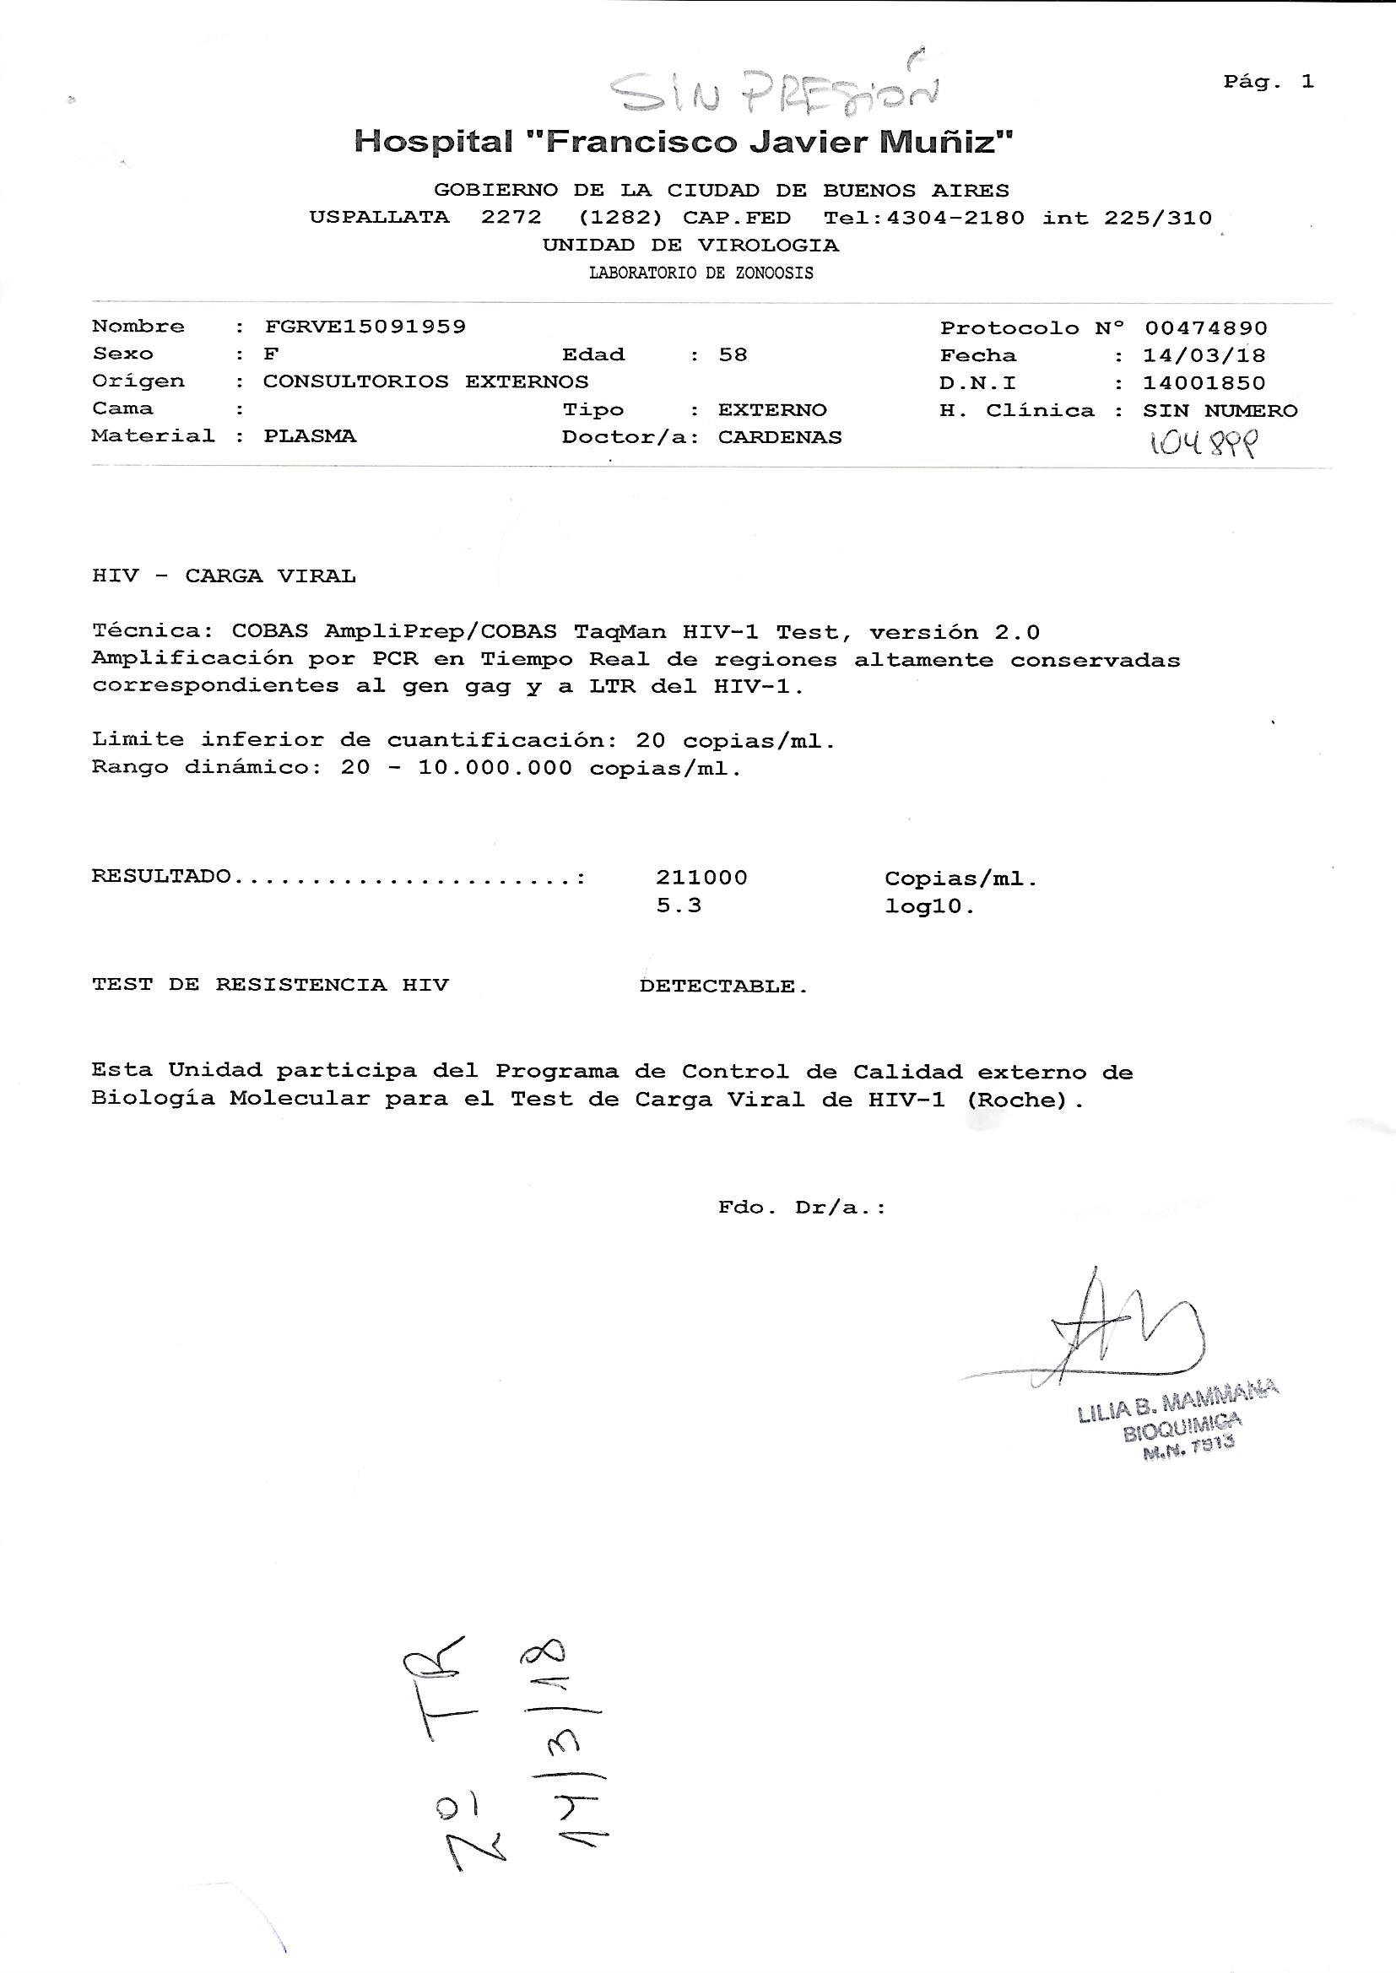

Slide 9
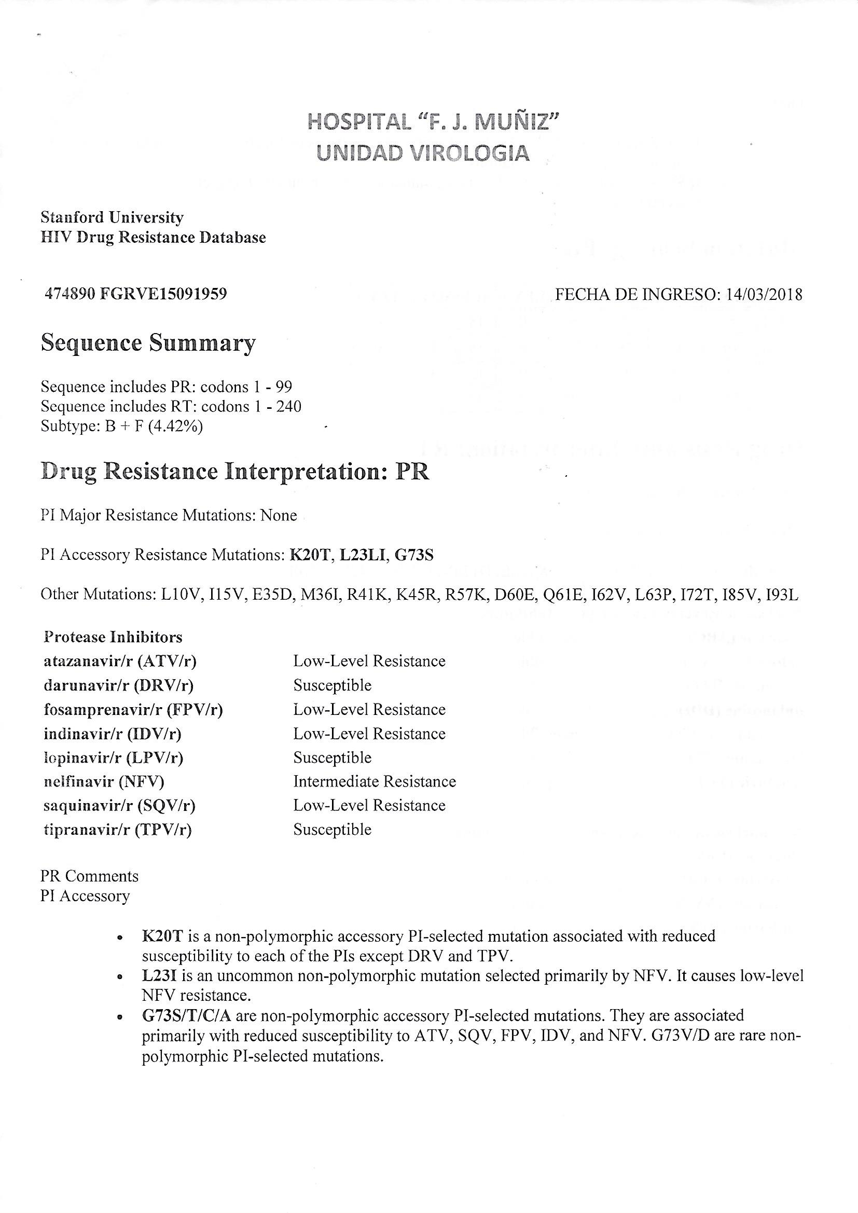
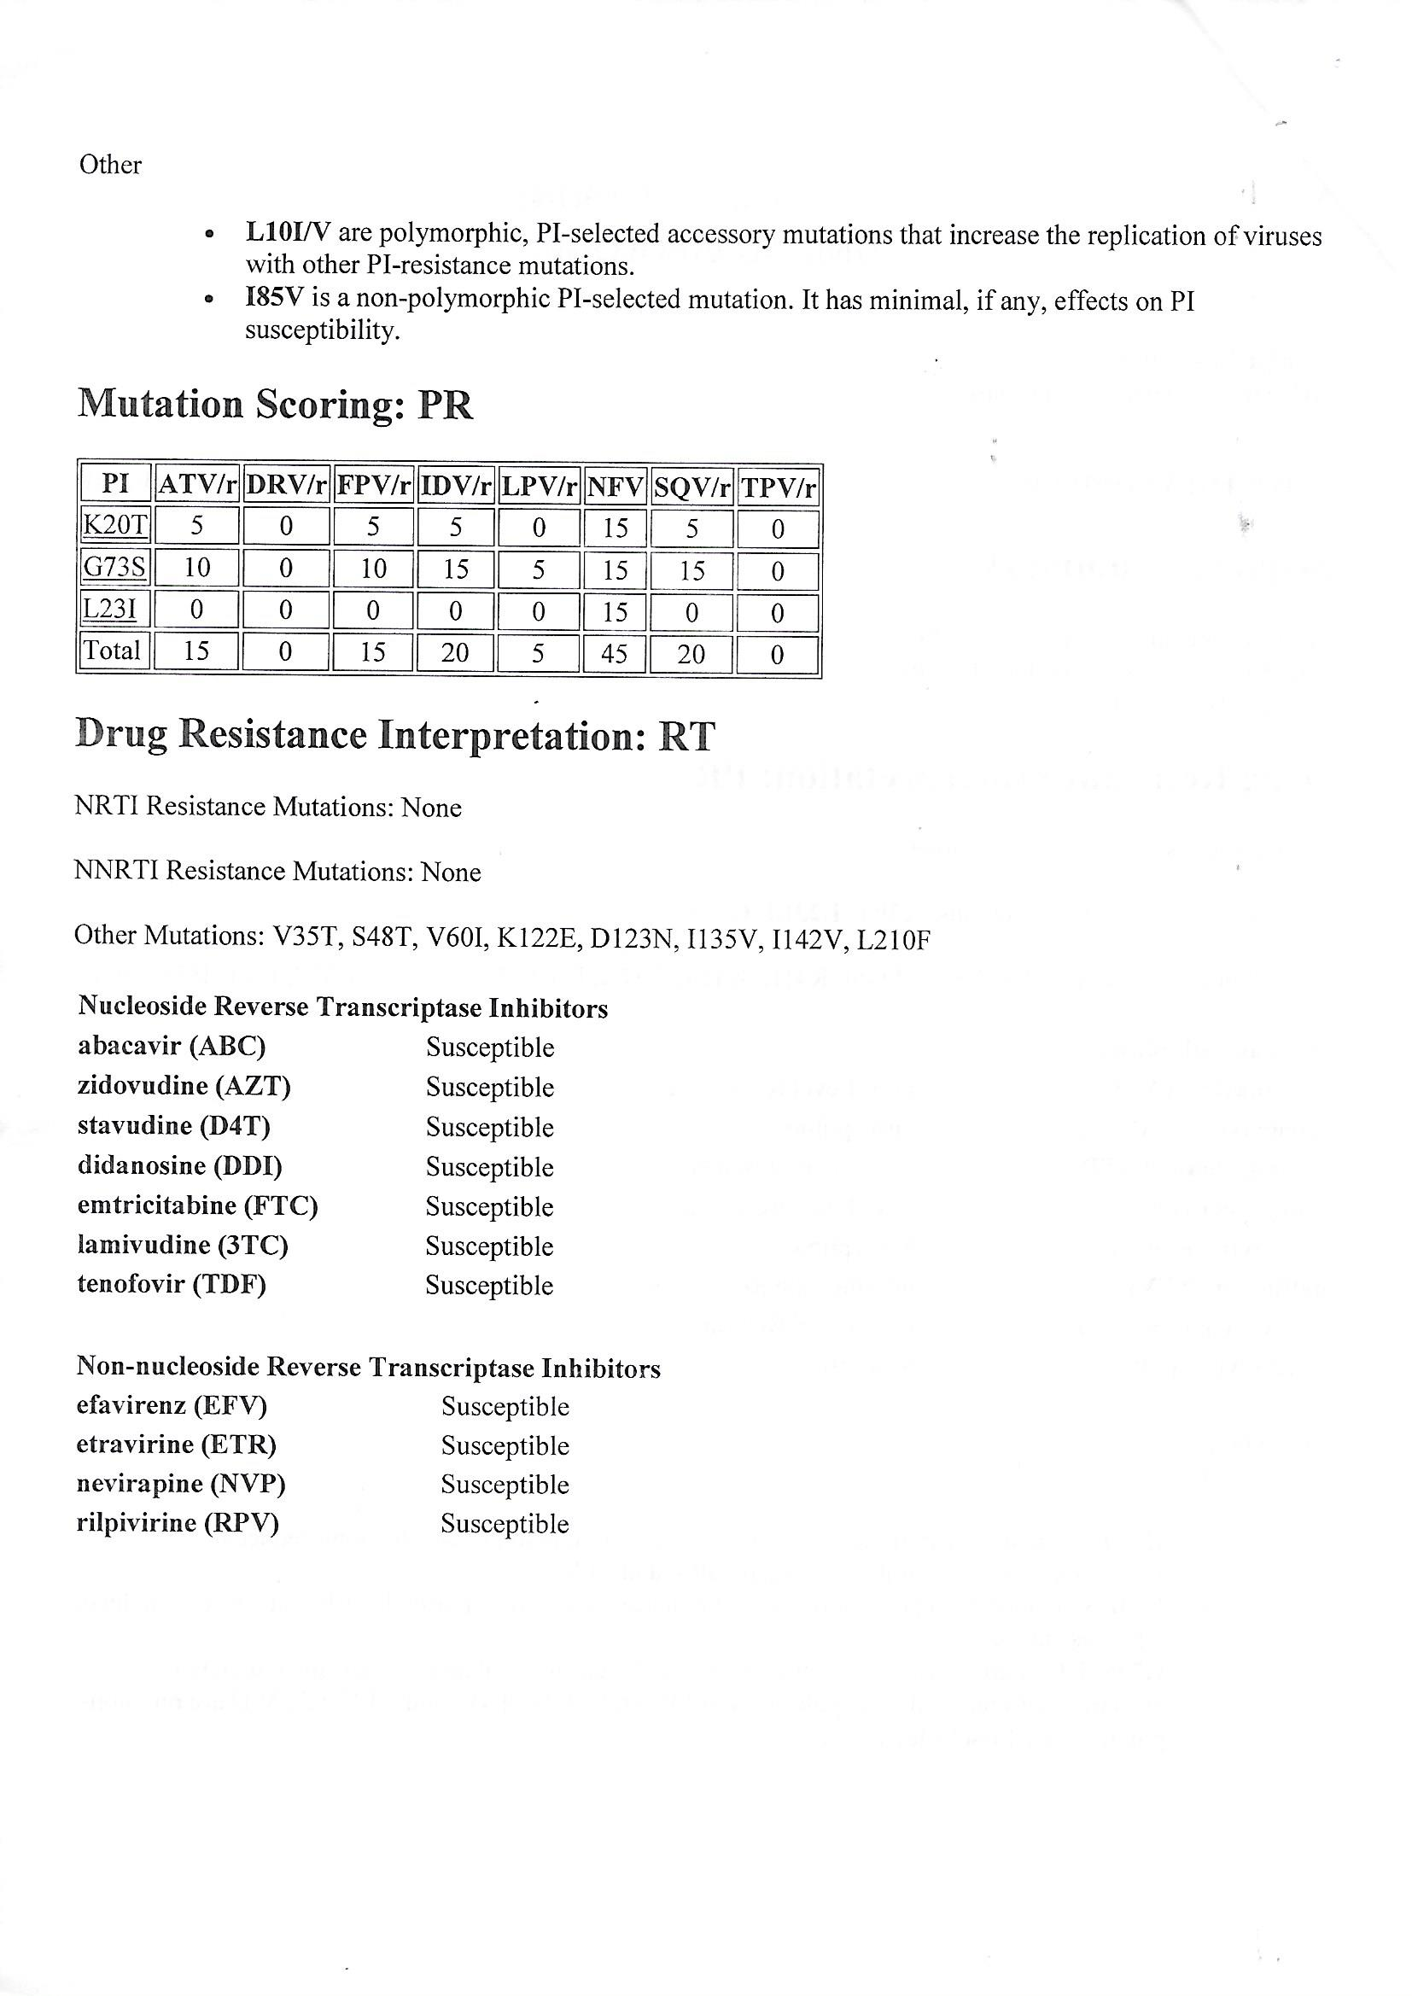

Slide 10
Resistencia genotípica y fenotípica
RESISTENCIA GENOTÍPICA | RESISTENCIA FENOTÍPICA
Identifica mutaciones de AA en las proteínas virales según cepa patrón (WT) El comportamiento de la droga se infiere según las bases de datos | Identifica comportamiento de la droga frente a una determinada cepa viral ( suceptibilidad)
Tiene LoD (25%) | Tiene LoD (25%)
Es simple y económina | Es cara y engorrosa
No mide IC50 | Mide IC50
No mide interacción de mutaciones | Identifica interacción de mutaciones

Slide 11

¿Cómo se llega de
las mutaciones
al Fallo virológico?

Slide 12
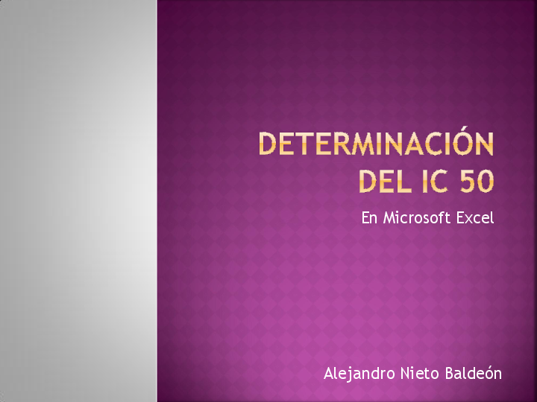
Relación entre MAR e IC50

Slide 13
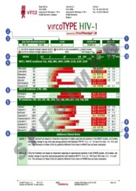
Resistencia fenotípica
“Es la disminución de la suceptiblidad del virus frente a una droga ARV
por aumento de la IC50 en relación a la cepa salvaje”
IC50 = concentración necesaria para suprimir el 50% de la replicación viral
Muestra del paciente
* CCO1
CCO2
IC 50 muy baja
IC 50 muy alta
FC
Máxima respuesta
Respuesta reducida
Mínima respuesta
FC = IC50 virus del paciente
IC50 Wild type (WT)
* CCO: CUT OFF CLINICOS
Son puntos de corte (FC) de máxima y mínima respuesta, basados
en la respuesta virológica de pacientes tratados .
www.vircolab.com

Slide 14
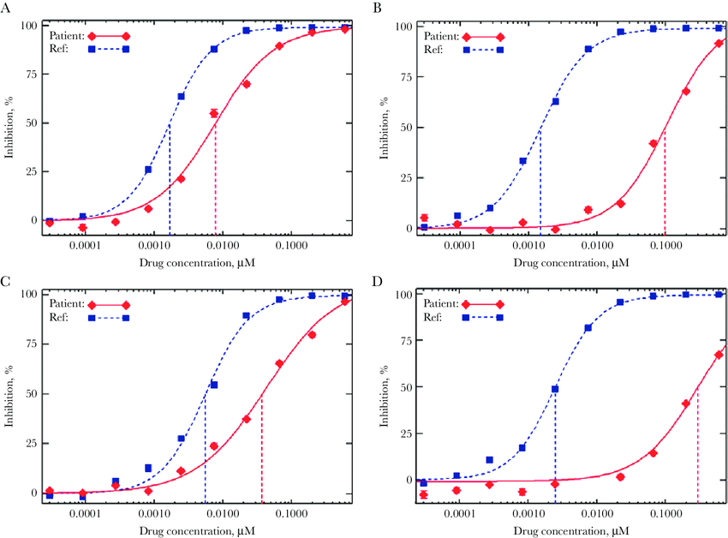
Impacto de las mutaciones en la IC 50

Slide 15
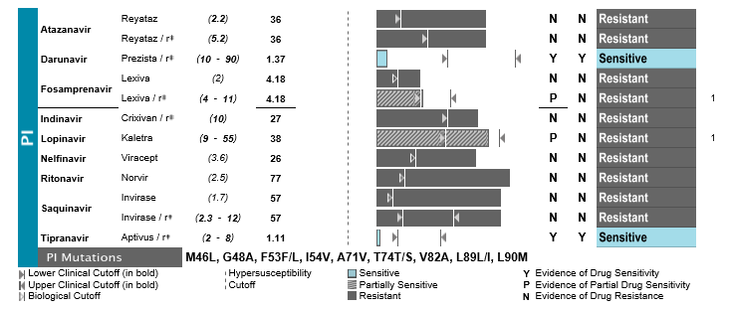
Tests de Fenotipificación
Notes:
15
15

Slide 16
Relación entre fold change (FC) y eficacia virológica
FC basal para DRV
FC<10 10- 40 >40
(N=225) (N=65) (N=48)
0
- 0.5
- 1.5
- 2.0
- 2.5
Cambios en la CV a semana 24
0.76
-1.08
-2.08
CV<50c/mL 50% 25% 13%
POWER 1,2,3. Woodfall B, et al. Glasgow 2006.Abs PL5. 6.

Slide 17
Nuestra realidad

Slide 18
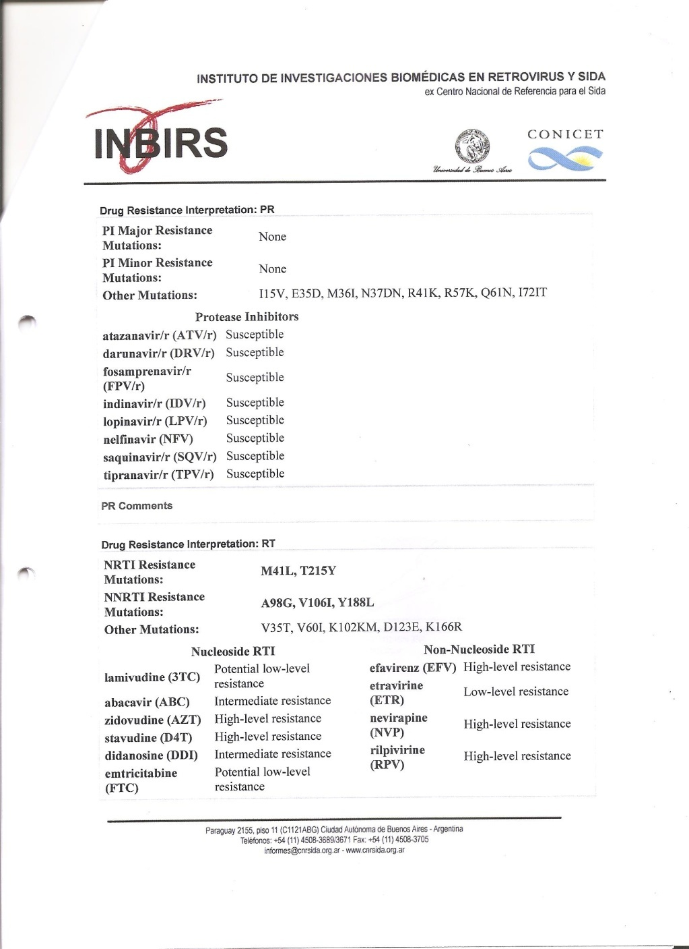

Slide 19
Estrategias en pacientes con fallo a dos regímenes previos o más y con opciones de drogas activas.

Slide 20
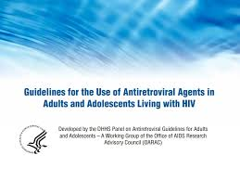
Estrategias en pacientes con fallo a dos regímenes previos o más y con opciones de drogas activas.
1. “The goal is to establish viral supression”
(HIV-RNA below LLOD) A1
2. “A new regimen should include at least 2, preferably 3
fully-active agents (*)” A1
(*) “Active drug= is that, based on
cumulative GT or history are expected
to have antiviral activity equivalent to
that seen when there is no resistance”
Tenofovir
Darunavir/r Etravirina Dolutegravir
Guidelines for the use of ART agents in Adults and Adolescents living eith HIV.
Downloaded from: https:/aidsinfo.noh.gov/guidelines on feb 14,2018.
Last updated: Oct,25,2018. Last reviewed: Oct 25,2018.

Slide 21
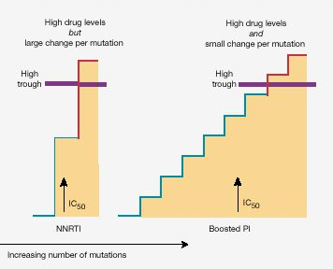
Barrera genética
Kuritzkes D et al. AIDS Read. 2003
Notes:
Genetic barrier to resistance: the number of HIV-1 mutations required for resistance to an ARV or ART regimen and the frequency at which resistance mutations develop
Low barrier: 1 mutation → resistance
Higher barrier: > 1 mutation (accumulation) → resistance

Slide 22
Esquemas de 2da línea hoy
ETR
DRV/r/c
TDF/TAF
DTG

Slide 23
Fallo a INTR

Slide 24
Patrones de Resistencia a INTR: fallo a Zidovudina
AZT + 3TC
M184V
Resistencia de alto nivel a 3TC/FTC
Vía 1 : M41L, T210W, T215Y
Vía 2 : D67N, K70R, K219Q/E, T215F
TAMS
Pérdida variable de susceptibilidad a NRTI ( TDF /ABC) según tipo y número de TAMs

Slide 25
Patrones de Resistencia a INTR: fallo a Abacavir
3TC + ABACAVIR
L74V
Y115F
K65R
M184V
Resistencia de alto nivel a 3TC/FTC
Sensibilidad reducida a ABV
Sensibilidad reducida a TDF/ABV

Slide 26
Patrones de Resistencia a INTR: fallo a Tenofovir
3TC / FTC + TENOFOVIR
M184V/I
K65R
K70E
Resistencia de alto nivel a 3TC/FTC
Sensibilidad reducida a TDF/ABV
Sensibilidad reducida a TDF/ABV (LLR)

Slide 27
Fallo a INNTR

Slide 28
Patrones de Resistencia a INNTR: fallo a EFV
FTC/3TC/TDF + EFV/RPV
K103N
Alta Resistencia cruzada a EFV/NVP
M184V/I
K65R
K70E
Resistencia de alto nivel a 3TC/FTC
Sensibilidad reducida a TDF/ABV
Sensibilidad reducida a TDF

Slide 29
Barrera genética
Etravirina
Rilpivirina
Doravirina
Kuritzkes D et al. AIDS Read. 2003
Notes:
Genetic barrier to resistance: the number of HIV-1 mutations required for resistance to an ARV or ART regimen and the frequency at which resistance mutations develop
Low barrier: 1 mutation → resistance
Higher barrier: > 1 mutation (accumulation) → resistance

Slide 30
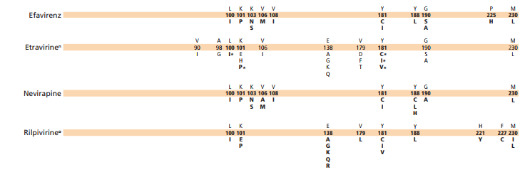
Mutaciones asociadas a Resistencia a INNTR
100I, 101P, 181V/I,181C,230L,
Wensing et al. Topics in Antivir.Med. Vol 23 (4). Pág 134
Notes:
Se explicará la resistencia de alto nivel provocada por la K103N ( debido a
la baja barrera genética de los INNTR) y la resistencia cruzada que afectará
a todo el grupo. Si emerge la Y181C también comprome futuros INNTR
como el TMC125.

Slide 31
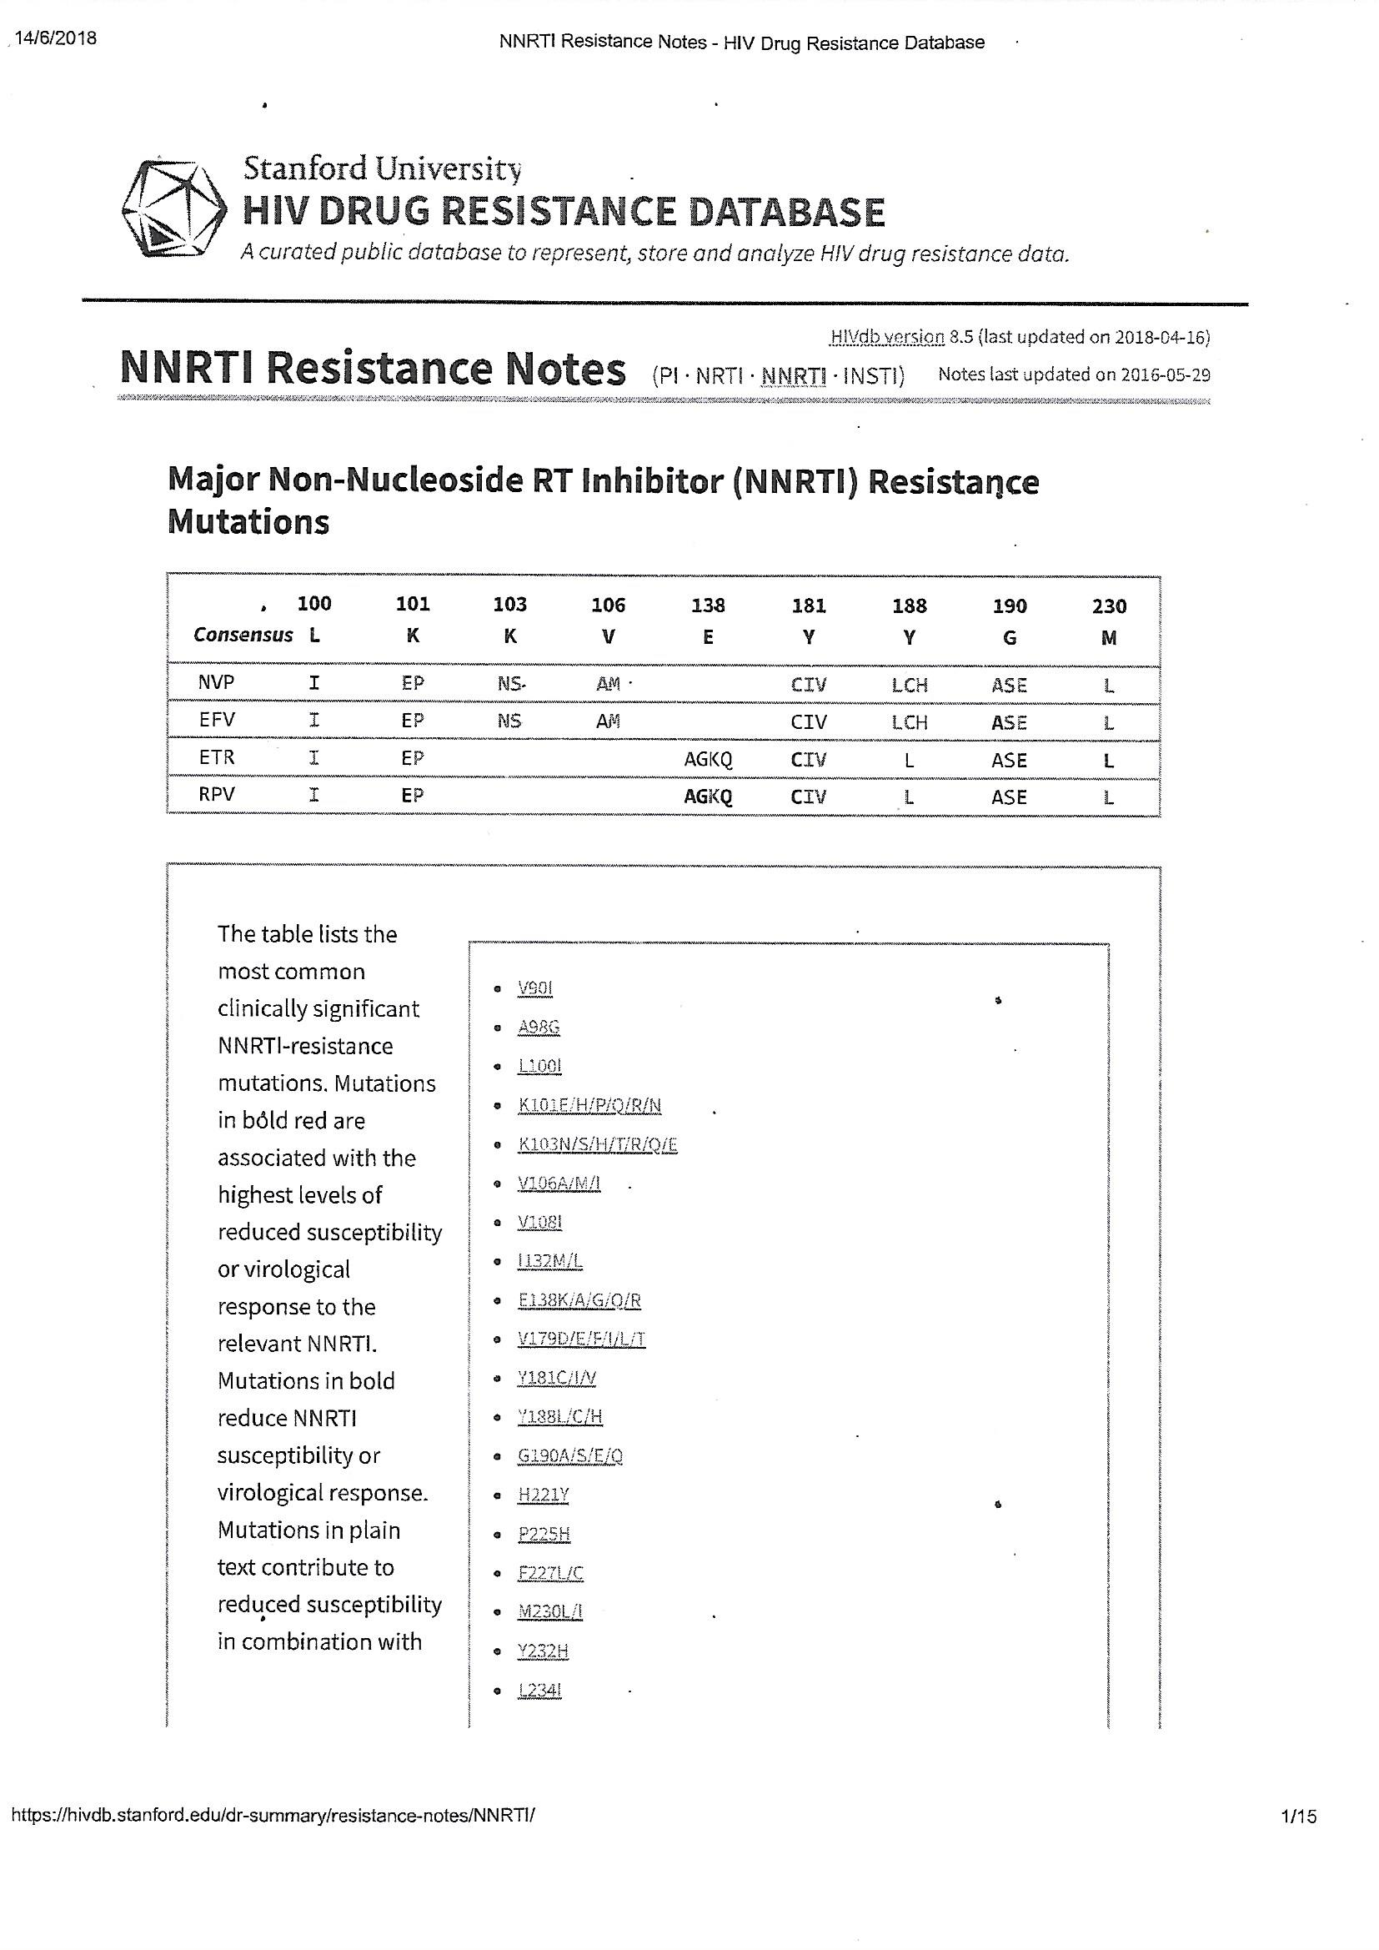

Slide 32
Etravirine: peso de las mutaciones 2008
Peso individual para cada mutación
3 2.5 1.5 1
181I
181V
101P
100I
181C
230L
138A
106I
190S
179F
90I
179D
101E
101H
98G
179T
190A
Suma
Peso total
ponderado
Análisis combinado de DUET-1 y DUET 2 a 24 semanas

Slide 33

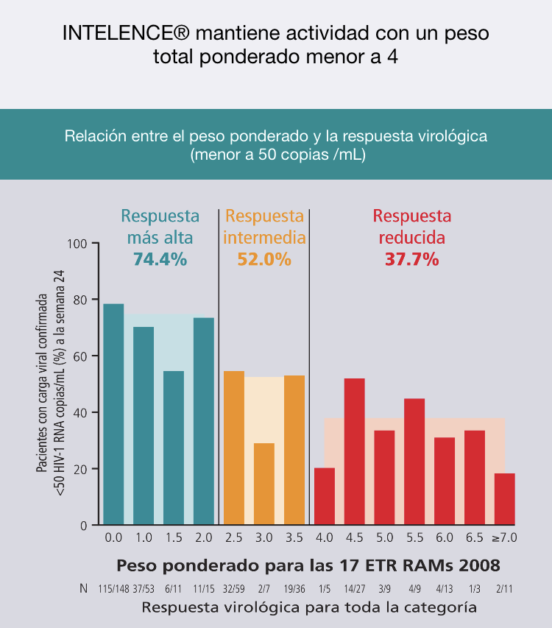
ETRAVIRINA/ Score genotípico
2- 3.5
>4
0-2
Vingerhoets et al. AIDS 2010, 24: 503-514

Slide 34
Respuesta virológica a ETV: EFV vs NVP
SENSIBLE
INTERMEDIO
70%
RESISTENTE
0-20
Córdova, Mingrone H, Porteiro N ,y Loiza E. IAS 2009 MOPEB071

Slide 35
Fallo a IP/r

Slide 36
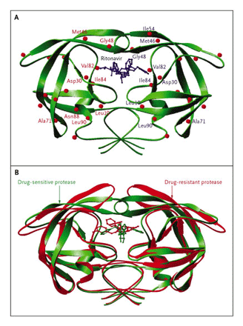
Mecanismos de resistencia a IP
Sustitución de aminoácidos en distintos codones del gen de la proteasa que por sumatoria producen cambios conformacionales en la misma, impidiendo la unión del IP
Clavel F. et al. NEJM 2004;350:1023-35

Slide 37
Tipos de mutaciones para IP
Mutaciones Primarias
- Se seleccionan tempranamente
- Tienden a ubicarse en el sitio de unión a la droga
- Compromiso significativo de la susceptibilidad a esa droga
33F, 46I/L, 48V, 50L, 50V, 54V, 74P, 76V/A, 82A , 84A/C/V, 88D,90M ( 0.5 a 2 puntos)
Mutaciones secundarias
- Tienden a acumularse en genomas virales que ya contienen
una o más mutaciones primarias
- Por sí solas producen escaso o nulo efecto sobre el fenotipo
- Algunas representan polimorfismos
10V,13V,15V,16E,20L,35D,36I,37D,41K,63P,89M,93L
(de 0 a 0.25 puntos)
Update IASUSA.org

Slide 38
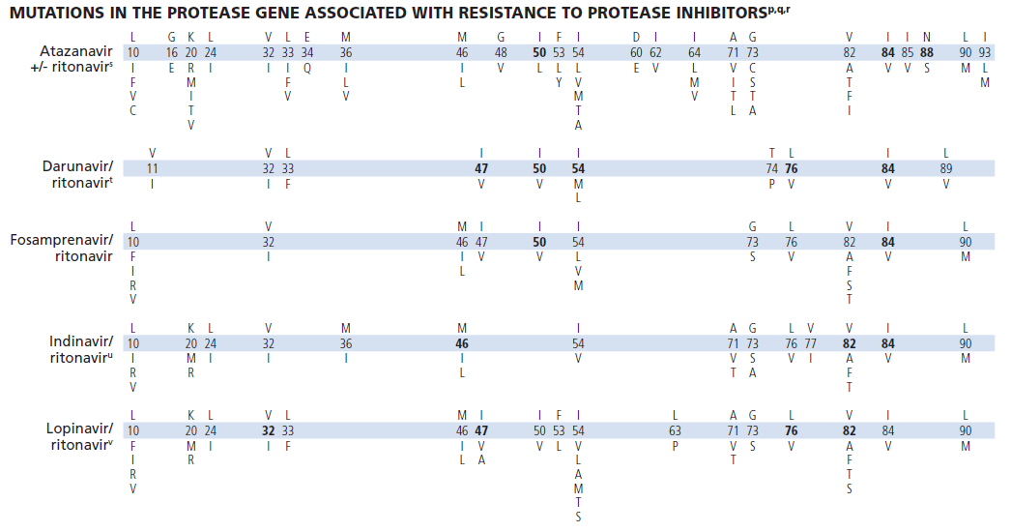
RAMs asociadas a IP/r
Notes:
M46I, V82A, L90M.

Slide 39
Resistencia a ATV/r en pacientes naive a IP
I50L
Aumenta la suceptibilidad al resto de IP
ATV/r
N88S
Colonno y col. J.Inf.Dis.; 2004 . 189: 1802-1810

Slide 40

Resistencia a DRV/r en pacientes naive a IP

Slide 41
Darunavir QD/BID? Concentraciones plasmáticas de Darunavir 800/r 100 mg una vez al día en pacientes NAÏVE: estudio ARTEMIS
10,000
1,000
Concentración plasmática de PREZISTA (ng/ml)
100
EC₅₀= 55 ng/ml para virus de tipo salvaje
(ajustado por la unión a proteínas)
10
C_{valle}
0 4 8 12 16 20 24
Tiempo después de la dosis (horas)
Subestudio de PK - Datos de la Semana 4
(media ± SD; n=9)
Población del estudio de PK
(mediana, IQR, rango; n=335)
DeJesus E, et al. 47th ICAAC 2007. Presentation H-718b
Notes:
ARTEMIS: Concentraciones plasmáticas de PREZISTA para PREZISTA/r 800/100mg qd
Punto clave
Con el régimen de dosis de una vez al día, los niveles valle de PREZISTA permanecen por encima de los niveles que son clínicamente efectivos en una población de pacientes naive al tratamiento (EC₅₀ para virus de tipo salvaje).
DeJesus E, Ortiz R, Khanlou H et al. Efficacy and Safety of Darunavir/Ritonavir versus Lopinavir/Ritonavir in ARV Treatment-Naïve HIV-1-Infected Pacientes at Semana 48: ARTEMIS. 47th Interscience Conference on Antimicrobial Agents and Chemotherapy, Chicago, IL, USA; 17–20 September 2007. Presentation H-718b.

Slide 42
¿Darunavir QD o BID?
PACIENTES EXPERIMENTADOS SIN RAMS A DRV/r
ODIN (TMC114-C229) fue un estudio de fase IIIb, randomizado y abierto
  comparó la eficacia, seguridad y tolerabilidad en la Semana 48 en adultos experimentados sin RAMs a DARUNAVIR
Fase de tratamiento (hasta 48 semanas)
Pacientes con experiencia a ARV, ≥18 años de edad
ARN de VIH-1
>1000 copias/ml
Recuento de células CD4 >50 células/mm³
Sin RAMs a DRV en la selección*
HAART estable durante
≥12 semanas
590 pacientes randomizados
DRV/r 800/100mg qd
+ OBR (≥2 NRTI)‡ (N=294)
DRV/r 600/100mg bid
+ OBR (≥2 NRTI)‡ (N=296)
Pacientes estratificados por ARN de VIH-1 en la selección (≤50.000, >50.000 copias/ml)
* Las RAM a PREZISTA incluyen las siguientes mutaciones: V11I, V32I, L33F, I47V, I50V, I54L, I54M, T74P, L76V, I84V, L89V; ‡I l OBR individualizado incluía ≥2 N(t)RTI con base en los antecedentes de ARV y las pruebas de resistencia
Cahn P, et al. AIDS 2011.

Slide 43
¿Darunavir QD o BID?
CASO CLINICO/ SIMPLIFICACIÓN
ODIN (TMC114-C229) fue un estudio de fase IIIb, randomizado y abierto
100
80
72.1%
70.9%
60
Pacientes con ARN de VIH-1 <50 copias/ml
(% [IC 95%])
DRV/r 800/100mg qd
DRV/r 600/100mg bid
40
20
Diferencia en la respuesta qd vs. bid:
ITT: 72.1–70.9 = 1.2% (IC 95% = –6.1%, 8.5%)
PP: 73.4–72.5 = 0.9% (IC 95% = –6.7%, 8.4%)
0
0
4
8
12
24
36
48
Cahn P, et al. 17th CROI 2010. Abstract 57

Slide 44
ODIN: tasas de respuesta virológica por factores de resistencia basales (ITT-TLOVR)
DRV/r 800/100mg qd
DRV/r 600/100mg bid
–3.9 (–23.8, 16.1)
100
2.7 (–6.7, 12.0)
2.6 (–14.6, 19.9)
89.5
93.3
0.6 (–13.9, 15.1)
82.2
79.6
0.9 (–7.2, 8.9)
78.7
79.2
2.9 (–6.2, 12.0)
80
1.2 (–14.2, 16.6)
76.1
78.7
–1.1 (–15.8, 13.7)
70.9
70.0
68.3
65.5
64.9
63.6
62.4
63.4
60
Pacientes con ARN de VIH-1
<50 copias/ml (%)*
40
20
111/
135
109/
137
48/
74
49/
77
53/
85
52/
82
175/
247
175/
250
37/
47
35/
46
17/
19
14/
15
42/
53
59/
75
149/
218
127/
194
0
0
1
≥2
0
≥1
0
1
≥2
Cantidad de PI utilizados previamente
Número de mutaciones primarias
de PI en el basal
Número de NRTI activos en el OBR
* Diferencia porcentual en la respuesta (IC 95%)
CONFIDENTIAL - JANSSEN LATINOAMERICA SUR - VERSION ENERO 2018

Slide 45
ODIN: Resumen de resistencia
Número de pacientes, n (%) | DRV/r 800/100mg una vez al día (N=294) | DRV/r 600/100mg dos veces al día (N=296)
Fallos virológicos | 65 (22.1) | 54 (18.2)‡
Nunca se suprimió | 54 (18.4) | 43 (14.5)
Rebotes | 11 (3.7) | 11 (3.7)
Genotipos emparejados en el basal/punto final | 60 | 42
Desarrollo de RAM a PI primarias¹ | 1§ (1.7) | 0
Desarrollo de cualquier RAM a PI¹ | 7 (11.7) | 4 (9.5)
Desarrollo de RAM a NRTI¹ | 4 (6.7) | 3 (7.1)
Fenotipos emparejados en el basal/punto final | 59 | 41
Pérdida de susceptibilidad a DRV/r | 1 (1.7) | 0
Pérdida de susceptibilidad a cualquier PI | 2 (3.4) | 0
Pérdida de susceptibilidad a cualquier NRTI en OBR | 7 (11.9) | 4 (9.8)
1. Johnson VA, et al. Top HIV Med 2008;16:138–45.
CONFIDENTIAL - JANSSEN LATINOAMERICA SUR - VERSION ENERO 2018
Cahn P, et al. 17th CROI 2010. Abstract 57
Notes:
45

Slide 46
Mediana, percentiles 25% y 75% , y AUC_{24h} mínima y máxima y C_{0h} de Darunavir
12,000
300,000
10,000
250,000
8,000
200,000
6,000
C_{0h} (ng/ml)
AUC_{24h} (ng•h/ml)
150,000
4,000
109,401
3,197
100,000
87,788
2,000
1,896
50,000
0
DRV/r
600/100mg bid
(n=278)
DRV/r
800/100mg qd
(n=280)
DRV/r
600/100mg bid
(n=278)
DRV/r
800/100mg qd
(n=280)
Sekar V, et, al.HIV10 2010. Poster P185
Notes:
Mediana, percentiles del 25% y 75%, y AUC_{24h} mínima y máxima y C_{0h} para PREZISTA
Puntos clave
De los 294 pacientes que recibieron PREZISTA/r 800/100 mg una vez al día, y 296 que recibieron PREZISTA/r 600/100 mg dos veces al día (ambos más un OBR), se dispuso de los datos PK de 280 y 278, respectivamente.
La mediana (rango) de C_{0h} fue de 1,896 (184-7,881) ng/ml para PREZISTA/r una vez al día y 3,197 (250-11,865) ng/ml para PREZISTA/r dos veces al día. Los valores de la mediana de AUC_{24h} (rango) respectivos fueron de 87,788 (45,456-236,920) ng • h/ml y 109,401 (48,934-323,820) ng • h/ml.
Sekar V, De La Rosa G, Van de Casteele T, et al. Pharmacokinetic and pharmacodynamic analyses of once- and twice-daily darunavir/ritonavir in the ODIN trial. 10th International Congress on Drug Therapy in HIV Infection, Glasgow, UK, 7–11 November 2010. Poster P185

Slide 47

BITERAPIA /ESQUEMAS DE SEGUNDA LÍNEA
Biterapia en esquemas de segunda línea?
¿Qué dicen las guías?

Slide 48

BITERAPIA/ ESQUEMAS DE SEGUNDA LÍNEA
¿Qué dicen las guías?
Luego de un fallo virológico a un esquema de primera línea, el nuevo régimen debería contener al menos dos, y preferentemente 3 drogas activas.
“Si se cuenta con varias opciones, los criterios de elección del esquema deben incluir la simplicidad del régimen, evaluación de riesgo de toxicidades, de interacciones medicamentosas y futura terapia de rescate”.

Slide 49

BITERAPIA /ESQUEMAS DE SEGUNDA LÍNEA
¿Qué dicen las guías?
Escenario Clínico
Régimen inicial en fallo
Régimen de rescate
Alternativa
Primer Fallo
1INNTR+
2INTRs
IP/r + 1 ó 2 INTRs
(activos)
IP/r + 1 INSTI
IP/r + ETV (según score genotípico).
MVC (R5+)
2016-2017

Slide 50
BITERAPIA /ESQUEMAS DE SEGUNDA LÍNEA
IP/r + INSTI
Escenario Clínico
Régimen inicial en fallo
Régimen de rescate
Alternativa
Primer Fallo
1INNTR+
2INTRs
IP/r + 1 ó 2 INTRs
(activos)
IP/r + 1 INSTI
IP/r + ETV (según score genotípico).
MVC (R5+)
2016-2017

Slide 51
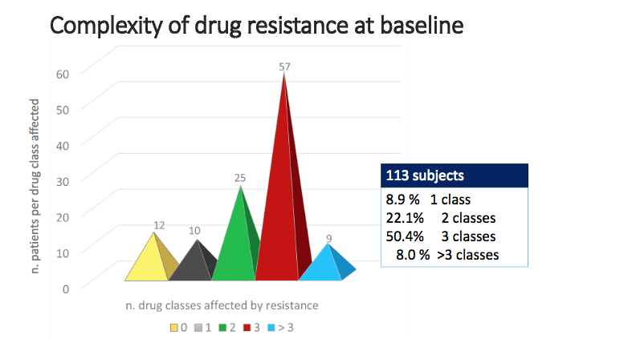
Dolutegravir plus Darunavir/r in Highly cART-Experienced Subjects
DRV/r + DTG
Capetti et al. BMC Infectious Diseases (2017) 17:658

Slide 52
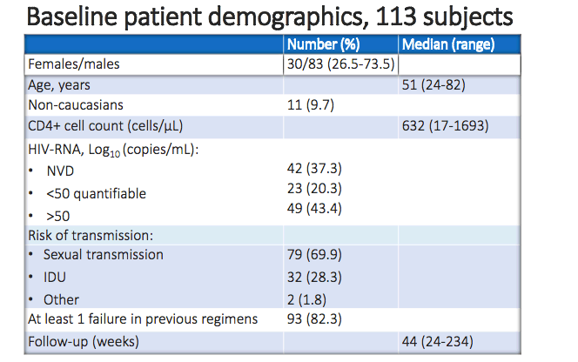
Darunavir/r plus Dolutegravir in Highly cART-Experienced Subjects
DRV/r + DTG
Capetti et al. BMC Infectious Diseases (2017) 17:658

Slide 53
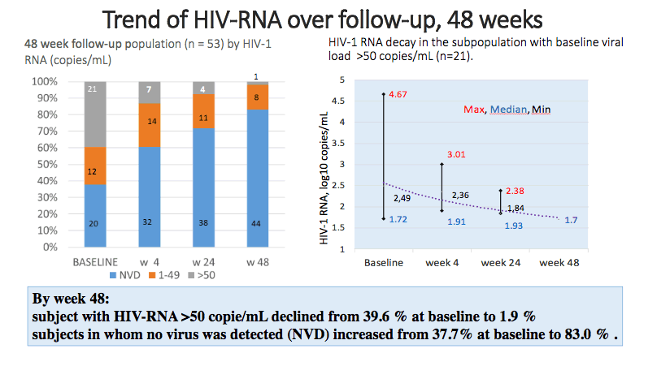
Dolutegravir plus Darunavir/r in Highly cART-Experienced Subjects
DRV /r + DTG
Capetti et al. BMC Infectious Diseases (2017) 17:658

Slide 54
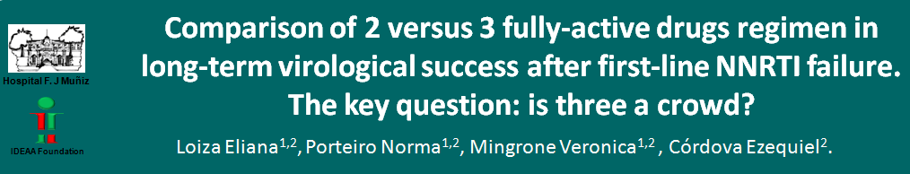

BITERAPIA /ESQUEMAS DE SEGUNDA LÍNEA: COHORTE HOSPITAL MUÑIZ

Slide 55
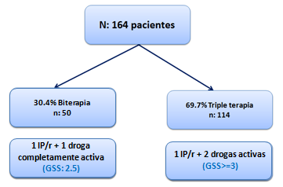
BITERAPIA /ESQUEMAS DE SEGUNDA LÍNEA: COHORTE HOSPITAL MUÑIZ

Slide 56
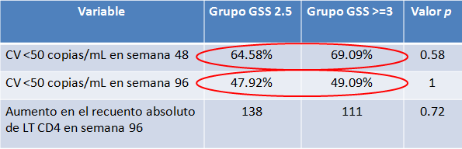
BITERAPIA/ESQUEMAS DE SEGUNDA LÍNEA: COHORTE HOSPITAL MUÑIZ
Resultados:

Slide 57
Biterapia /ESQUEMAS DE SEGUNDA LÍNEA: COHORTE HOSPITAL MUÑIZ
Conclusiones:
Luego de un fallo virológico a un esquema de 1ª línea basado en un INNTR, un régimen ARV con dos drogas completamente activas que incluían un IP/r fue no inferior a un esquema con tres o más drogas activas en la semana 96.
El uso de menor número de drogas activas en este escenario puede reducir toxicidades y costos, sin afectar la eficacia virológica a largo plazo.

Slide 58
Esquemas de 2da línea hoy
ETR
DRV/r/c
TDF/TAF
DTG

Slide 59
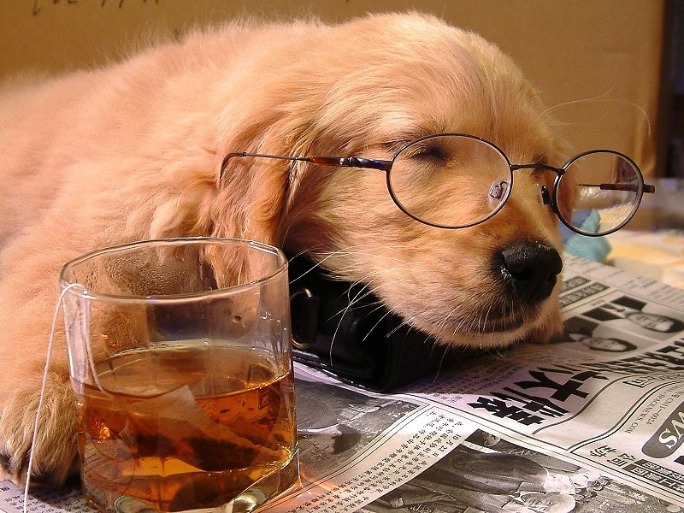
Para terminar…

Slide 60
Recordar!!

Slide 61
Opciones que NO DEBEN USARSE NUNCA EN PACIENTES EXPERIMENTADOS (con fallo previo)
Pacientes experimentados
NO RECOMENDADOS:
IP o DTG monoterapia (mayor fallo virológico)
ATV/r + RAL
DRV/R + RAL
3TC + DRV/r
IP + MVC
RAL + MVC
DHHS HIV Guidelines 2018

Slide 62
Pacientes experimentados
¿Es posible el uso de regímenes de 1 solo comprimido en pacientes con fallo previo?
INSTI:
FTC/TAF/EVG/cobi: en pacientes con M184V (Perez Valero I AIDS 2018)
FTC/TAF/BIC: Estudios en curso.
IP/r :
FTC/TAF/DRV/c: aprobado para su uso en pacientes naive y en pacientes experimentados sin mutaciones para DRV (Orkin C. Lancet HIV 2018).

Slide 63
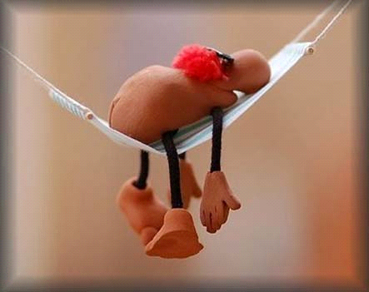

Slide 64
Análisis de TR

Slide 65
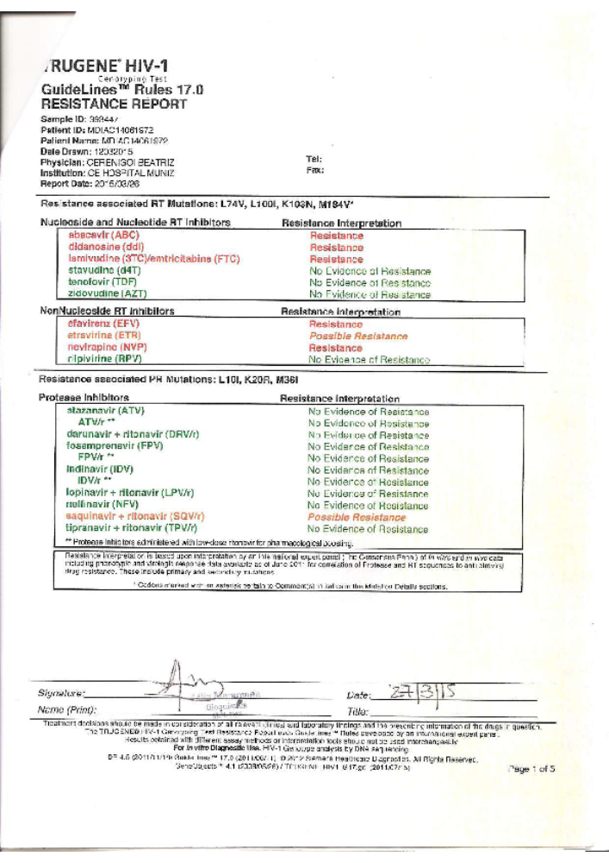
HC: 104654
ARV: 3TC/AZT, NVP
NAIVE A IP
MAR: 74V, 184V, 103N, 100I,

Slide 66
HC: 104654
ARV: 3TC/AZT, NVP
NAIVE A IP
MAR: 74V, 184V, 103N, 100I
 | HIV/DB | ANRS | REGA
TDF | S | S | S
AZT | S | S | S
XTC | R | R | R
ETR | I | S | I

Slide 67
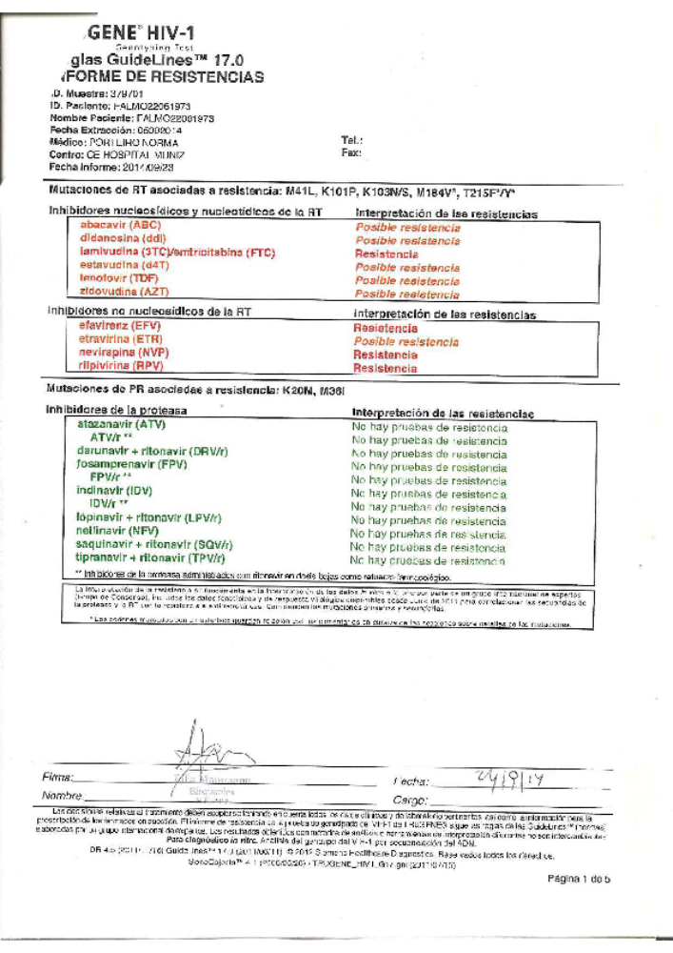
HC: 65327
ARV: 3TC/AZT, EFV
NAIVE a IP
MAR: 184V, M41L, 215Y, 103N, 101P
 | HIV/DB | ANRS | REGA
TDF | I | S | S
AZT | I | R | I
XTC | R | R | R
ETR | I | S | I

Slide 68
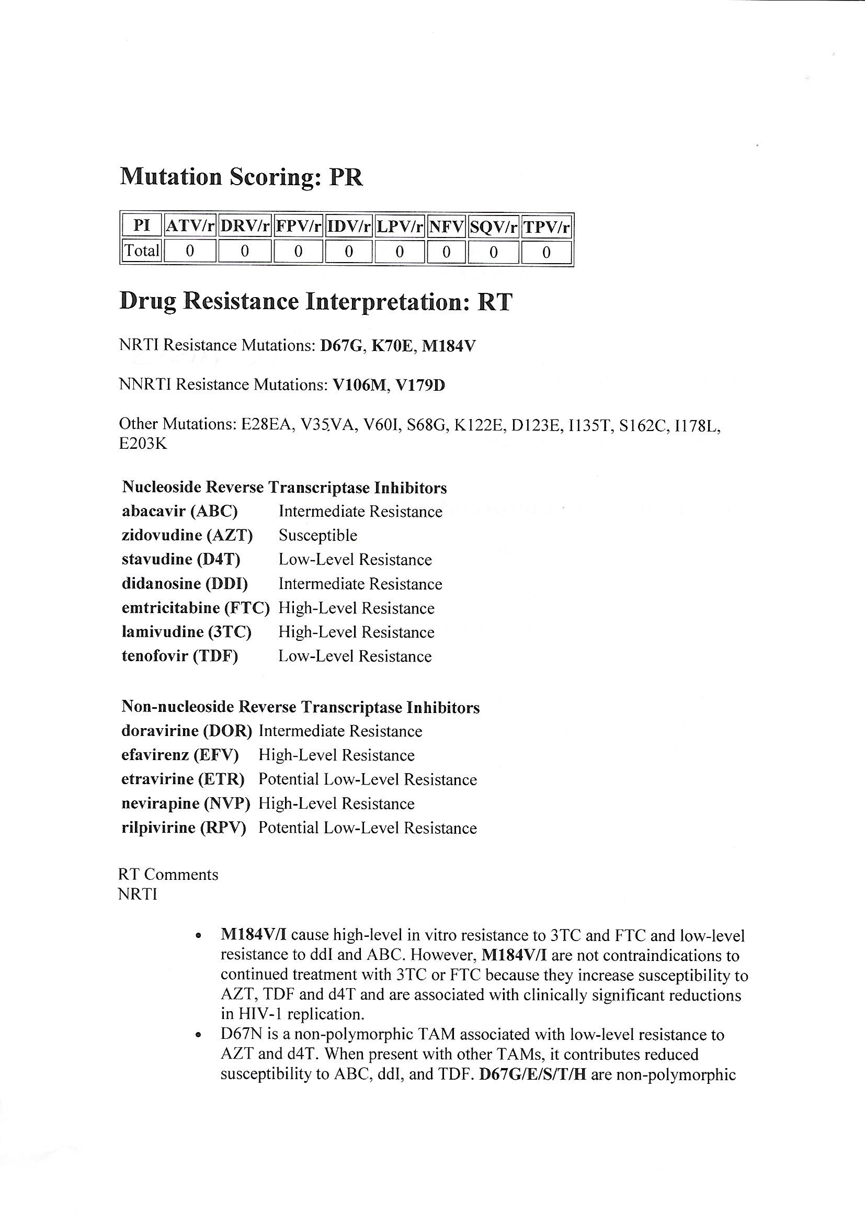
HC: 111585
ARV: FTC/TDF, EFV
NAIVE A IP
MAR: 67G,70E, 184V, 106M, 179D
 | HIV/DB | ANRS | REGA
TDF | LLR | S | S
AZT | S | S | S
XTC | R | R | R
ETR | potLLR | S | S
DRV/r | S | S | S

Slide 69
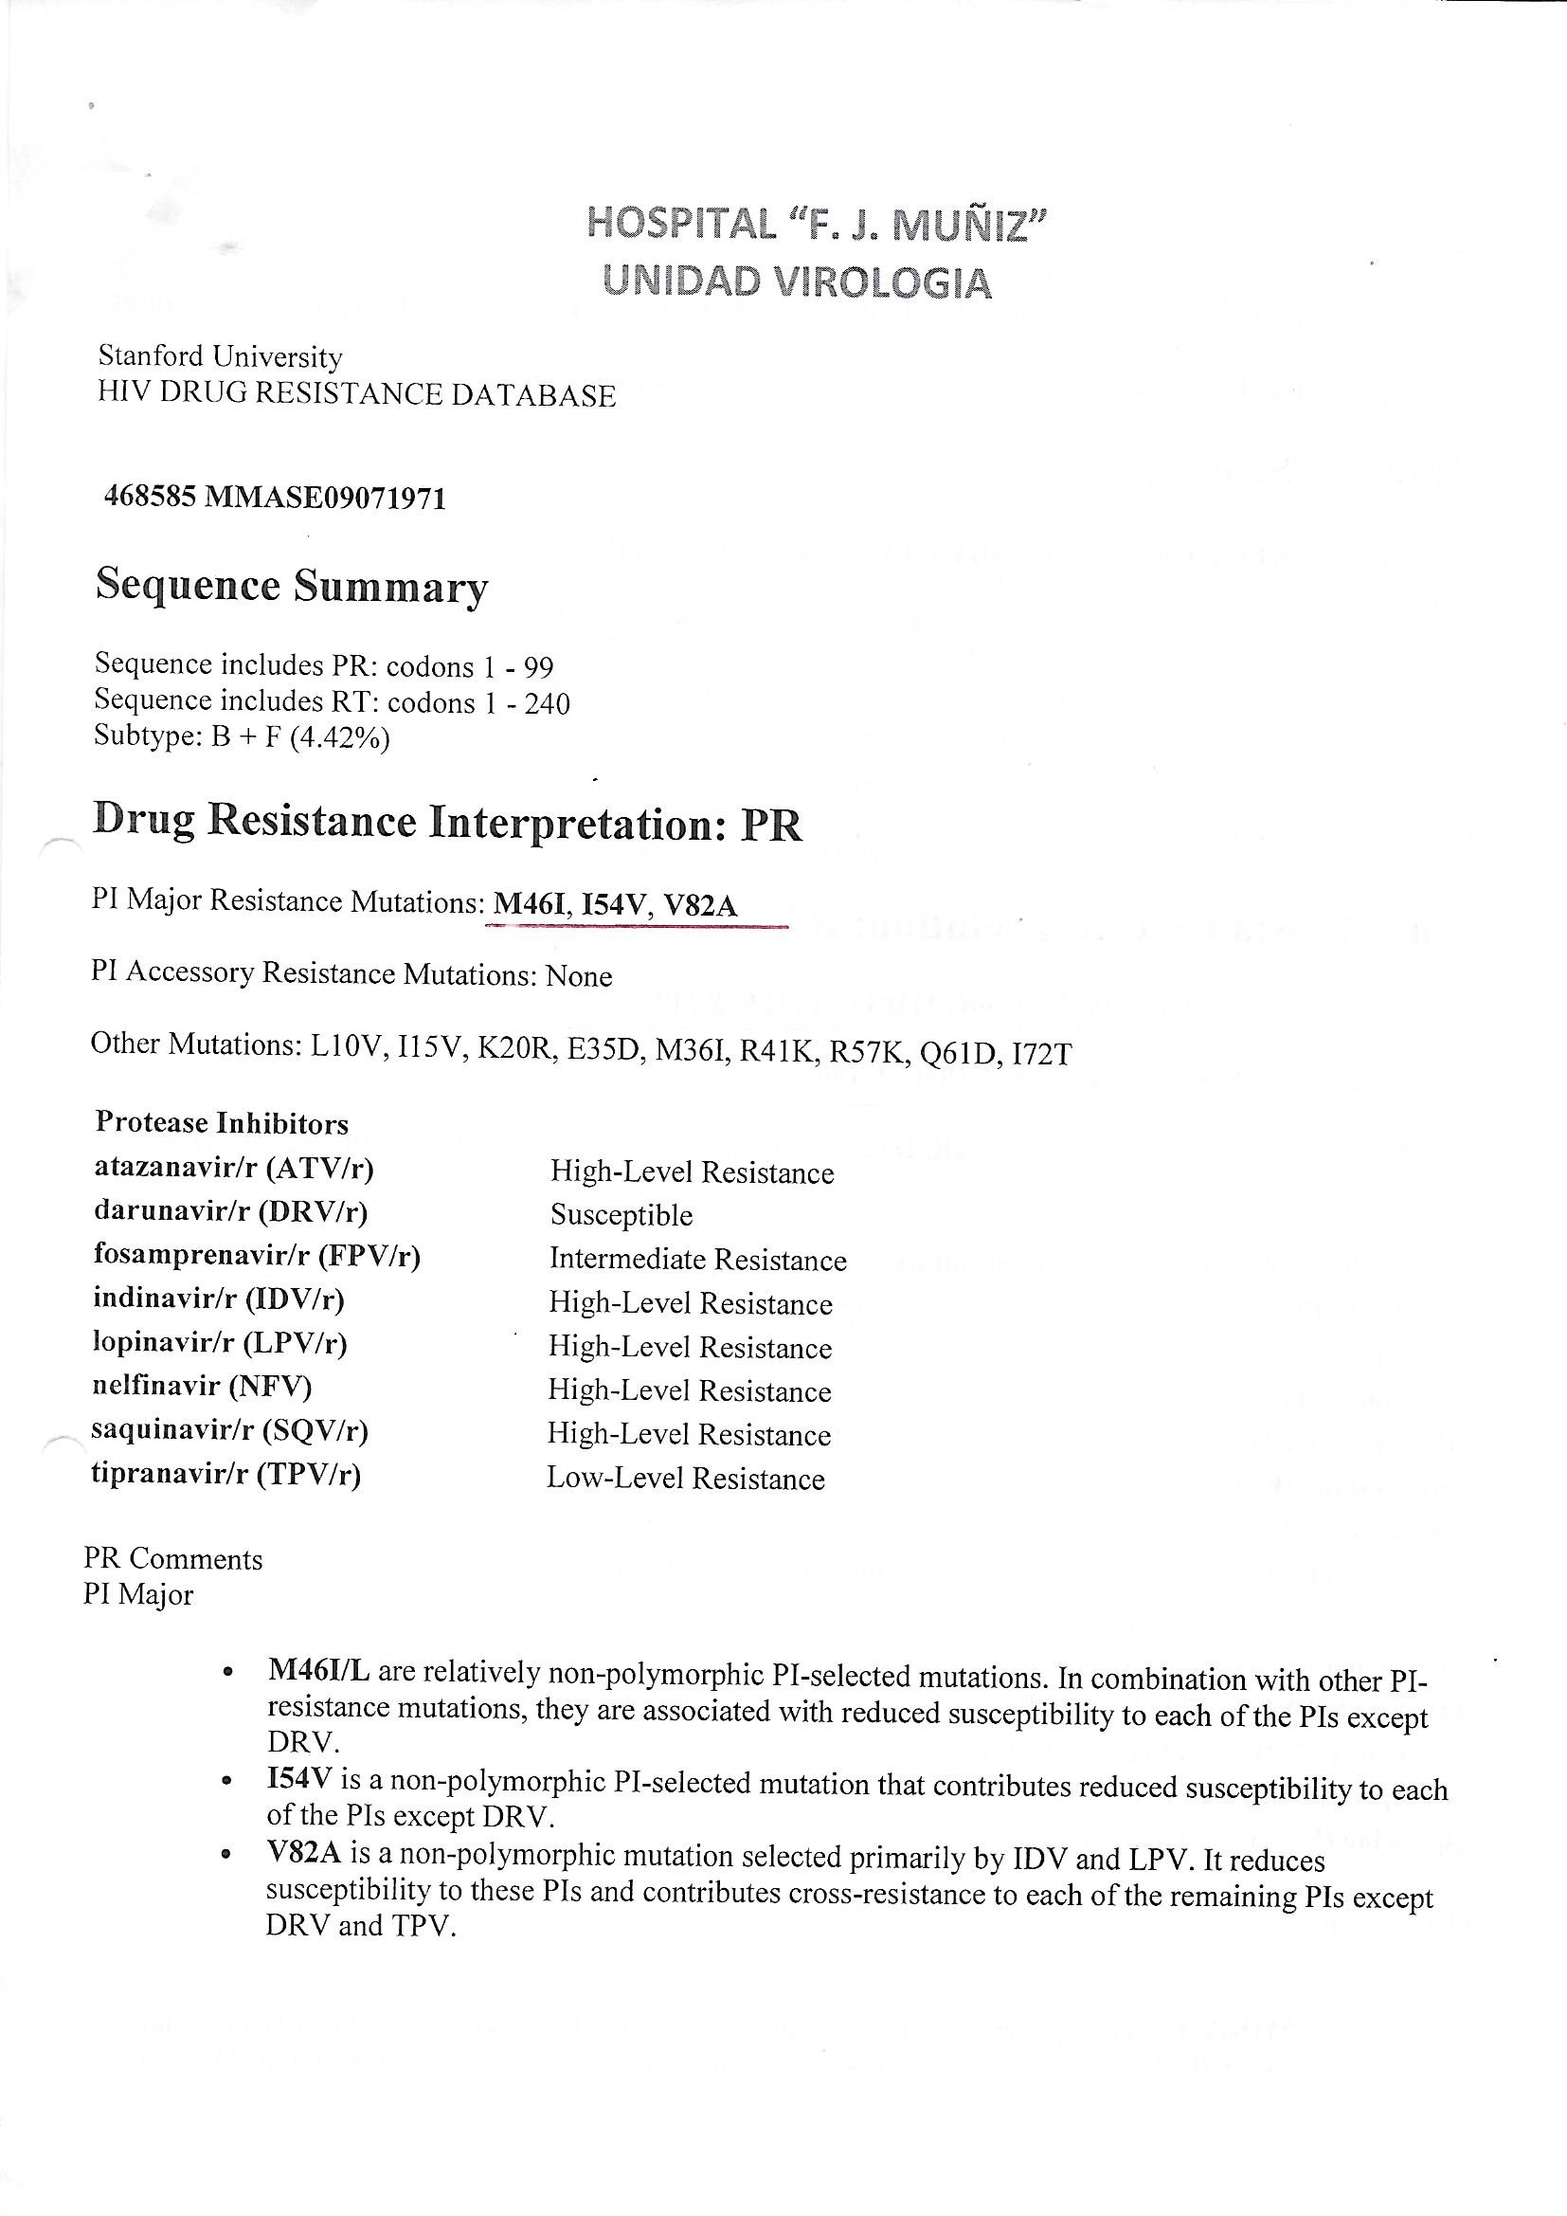
HC: 89333
ARV:
3TC/AZT, LPV/r
MAR: 184V, 67N,70R, 215F, 46I,54V,82A,
 | HIV/DB | ANRS | REGA
TDF | I | S | S
AZT | R | R | R
XTC | R | R | R
ATV/r | R | S | I
LPV/r | R | I | I
DRV/r | S | S | S

Slide 70
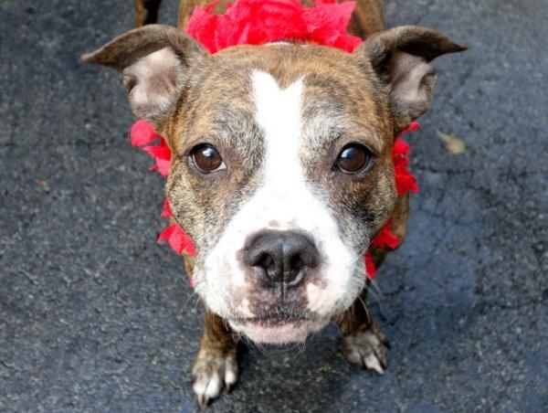
Ya nos vamos !!!!!!

Slide 71
10 Casos Clínicos FV 1er NNRTI
 |  | ARV | 103N | 100I | 101P | 179D | 190A | 225H | 184V | 74V | 70E | 65R | 115F | 219Q
1 | 119394 | TDF/FTC/EFV | X | X |  |  |  | X | X | X
2 | 87911 | 3TC/AZT,EFV |  | X |  |  |  |  | X
3 | 123124 | TDF/FTC/EFV | X |  |  |  |  | X | X |  | X
4 | 119957 | 3TC/AZT,EFV | X |  |  |  |  | X | X |  |  |  |  | X
5 | 110454 | TDF/FTC/EFV | X |  |  | X |  |  | X |  |  | X
6 | 119640 | TDF/FTC/EFV |  |  | X |  |  |  | X |  | X
7 | 104927 | TDF/FTC/EFV | X |  |  | E X |  | X | X |  | X
8 | 82546 | 3TC/AZT,EFV |  |  |  |  | X |  | X
9 | 101557 | TDF/FTC/EFV | X |  |  |  | X |  | X | X | X
10 | 105559 | 3TC/ABC,EFV | X | X |  |  |  |  | X | X |  |  | X

Slide 72
10 Casos Clínicos FV 1er NNRTI
 | ARV | 103N | 100I | 101P | 179D | 190A | 225H | 184V | 74V | 70E | 65R | 115F | 219Q | ETR
1 | TDF/FTC/EFV | X | X |  |  |  | X | X | X |  |  |  |  | I/S/I
2 | 3TC/AZT,EFV |  | X |  |  |  |  | X |  |  |  |  |  | I/S/I
3 | TDF/FTC/EFV | X |  |  |  |  | X | X |  | X |  |  |  | S
4 | 3TC/AZT,EFV | X |  |  |  |  | X | X |  |  |  |  | X | S
5 | TDF/FTC/EFV | X |  |  | X |  |  | X |  |  | X |  |  | S
6 | TDF/FTC/EFV |  |  | X |  |  |  | X |  | X |  |  |  | R/S/I
7 | TDF/FTC/EFV | X |  |  |  |  | X | X |  | X |  |  |  | S
8 | 3TC/AZT,EFV |  |  |  |  | X |  | X |  |  |  |  |  | S
9 | TDF/FTC/EFV | X |  |  |  | X |  | X | X | X |  |  |  | S
10 | 3TC/ABC,EFV | X | X |  |  |  |  | X | X |  |  | X |  | I/S/I
100I, 101P, 181 V/I, 181C, 230L,
S= 6/10
I=3/10
R=1/10
7/10
10/10

Slide 73

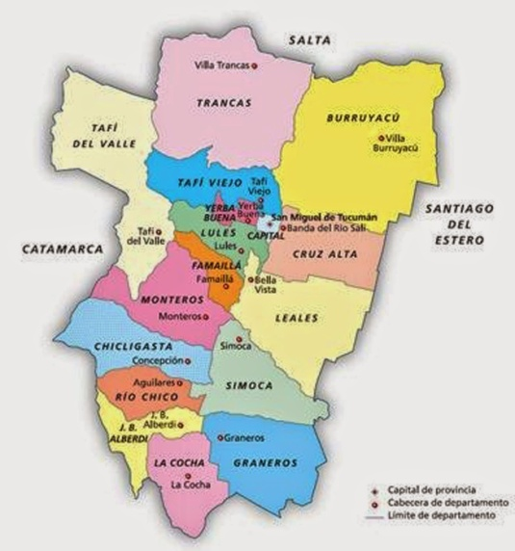
GRACIAS TUCUMÁN!!!!

